Slide 1

Emirati Arabi Uniti
Gender gap tra primati de jure e situazione de facto
Angela Di Maria
Addetta Finanziaria ad Abu Dhabi
ADBI
18 giugno 2025

Slide 2

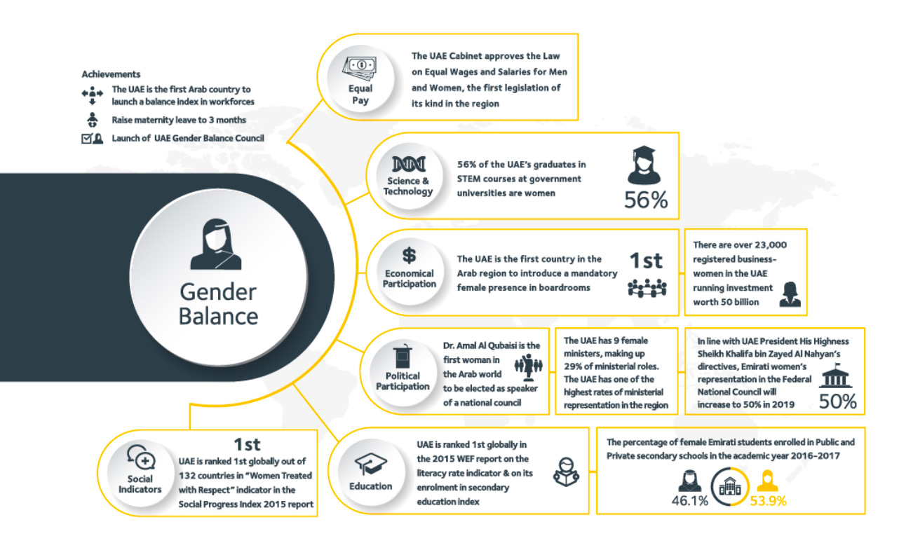
GENDER GAP - DE JURE
Fonte: www.gbc.gov.ae

Slide 3

GENDER GAP - DE JURE
Fattori alla base delle differenze salariali tra lavoro femminile e maschile
(Percent of the Unadjusted Median Gender Pay Gap)
Fonte: www.gbc.gov.ae

Slide 4
GENDER GAP - DE FACTO
Tasso di partecipazione alla forza lavoro basso : 55 per cento (33 per cento intorno ai 40 anni)
Occupazione femminile concentrata nel settore pubblico (66 per cento) e nei settori dell’istruzione (75 per cento delle posizioni) e della sanita’
Gli investimenti in istruzione e le riforme del quadro legale non si sono (ancora?) tradotte in miglioramenti nei tassi di occupazione, nell’aumento delle posizioni nei settori scientifici, nella presenza di donne nei board e in posizioni manageriali ma la tendenza è innescata.

Slide 5
GENDER GAP - OPEN ISSUES
Qual e’ il ruolo del contesto sociale e delle norme culturali?
Quali le strategie e le best practices per un effective enforcement che acceleri il cambiamento?

